Slide 1
随机数库
赵致远_
120090128@link.cuhk.edu.cn

Slide 2
随机数：
如果无法预先确定在一组同样可能的可能性中它将具有什么值，则该数字是随机的。
伪随机数：
1. 该过程产生的值对于人类观察者来说应该是难以预测的。
2.这些值应该看起来是随机的，因为它们应该通过随机性的统计测试。

Slide 3
Int rand（）；
从 C++11 开始，C++ 标准中有一个<random>库。但是这里我们只使用< cstdlib >来实现一个简化版本。
返回一个值在0和RAND_MAX之间的整数[0, RAND_MAX]
总是返回相同的随机序列
对客户来说不够
设计一个更好的界面“ random.h ”

Slide 4
“random.h ”
选择正确的函数集
选择指定范围内的随机整数
在指定范围内选择一个随机实数
模拟具有特定概率的随机事件
设置随机数生成过程的初始值（ seed ），例如程序运行的时间

Slide 5
“ Random.h ” 接口（简化）
/*
* 文件： random.h
* --------------
* 此文件导出用于生成伪随机数的函数。
*/
# ifndef_random_h _ _
#define_random_h _
int randomInteger (int low, int high);
double randomReal （double low, double high）；
bool randomChance(double p);
void setRandomSeed(int seed);
#endif

Slide 6
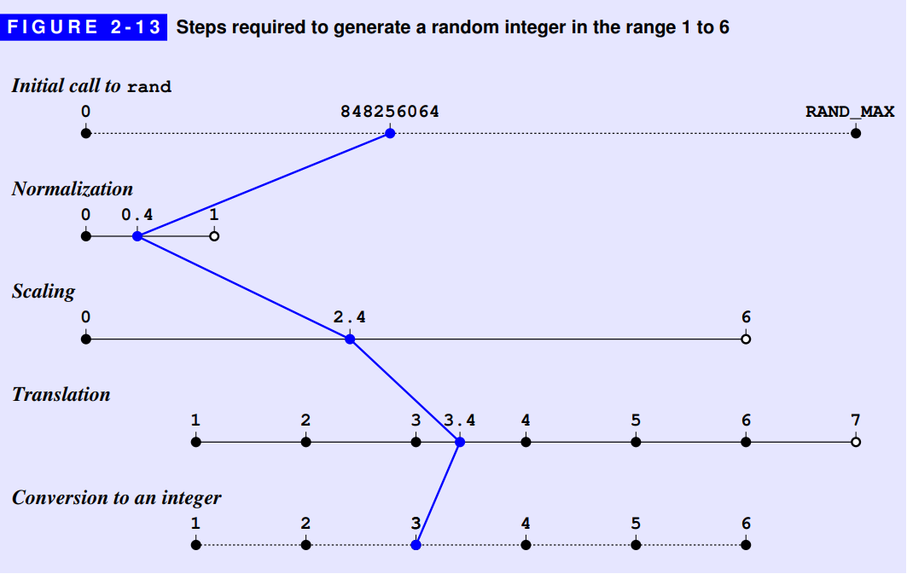
随机整数

Slide 7
如果将 rand 函数的结果分解为以下四步过程，则最容易理解将 rand 函数的结果转换为有限范围内的整数的过程：
1.通过将 rand 的整数结果转换为 0 ≤ d < 1 范围内的浮点数 d 来规范化整数结果。
2.通过将值 d 乘以所需范围的大小来缩放值，使其跨越正确数量的整数。
3.通过添加下限来转换值，以便范围从所需点开始。
4 .通过调用库中的函数 floor 将数字转换为整数，该函数返回小于其参数的最大整数。

Slide 8
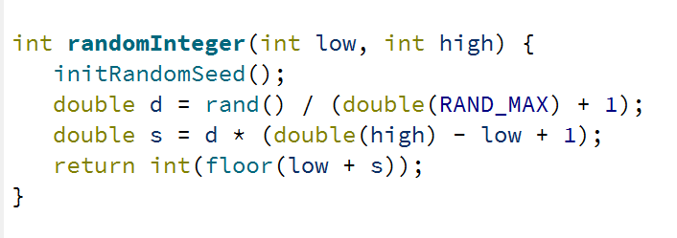
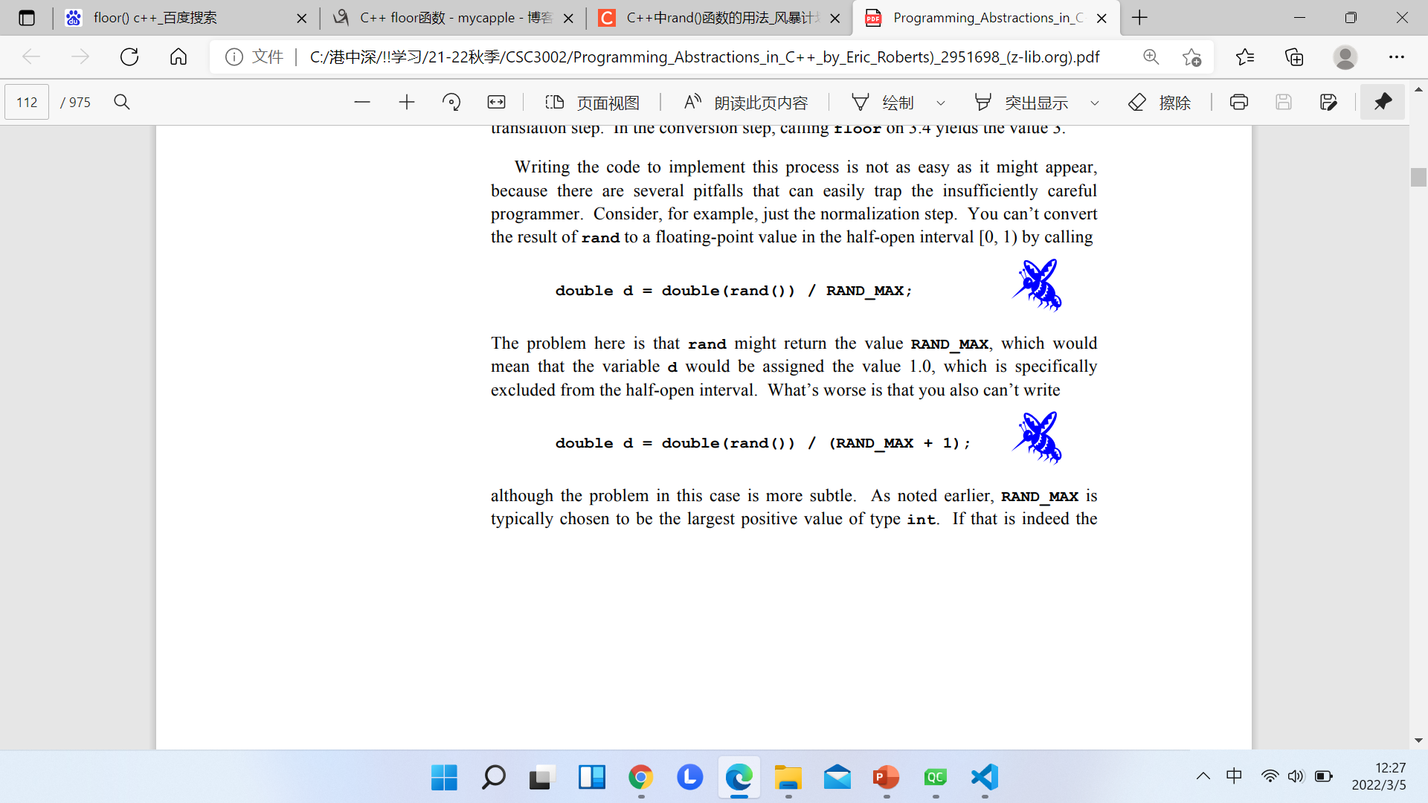
??我觉得这里有问题吗？为什么要改没有没有-1
为什么是 rand() / (double(RAND_MAX)+1)？

Slide 9

(high-low) 不同于 (high-low+1)
无法获得正确的端点

Slide 10
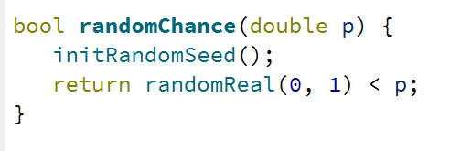

Slide 11
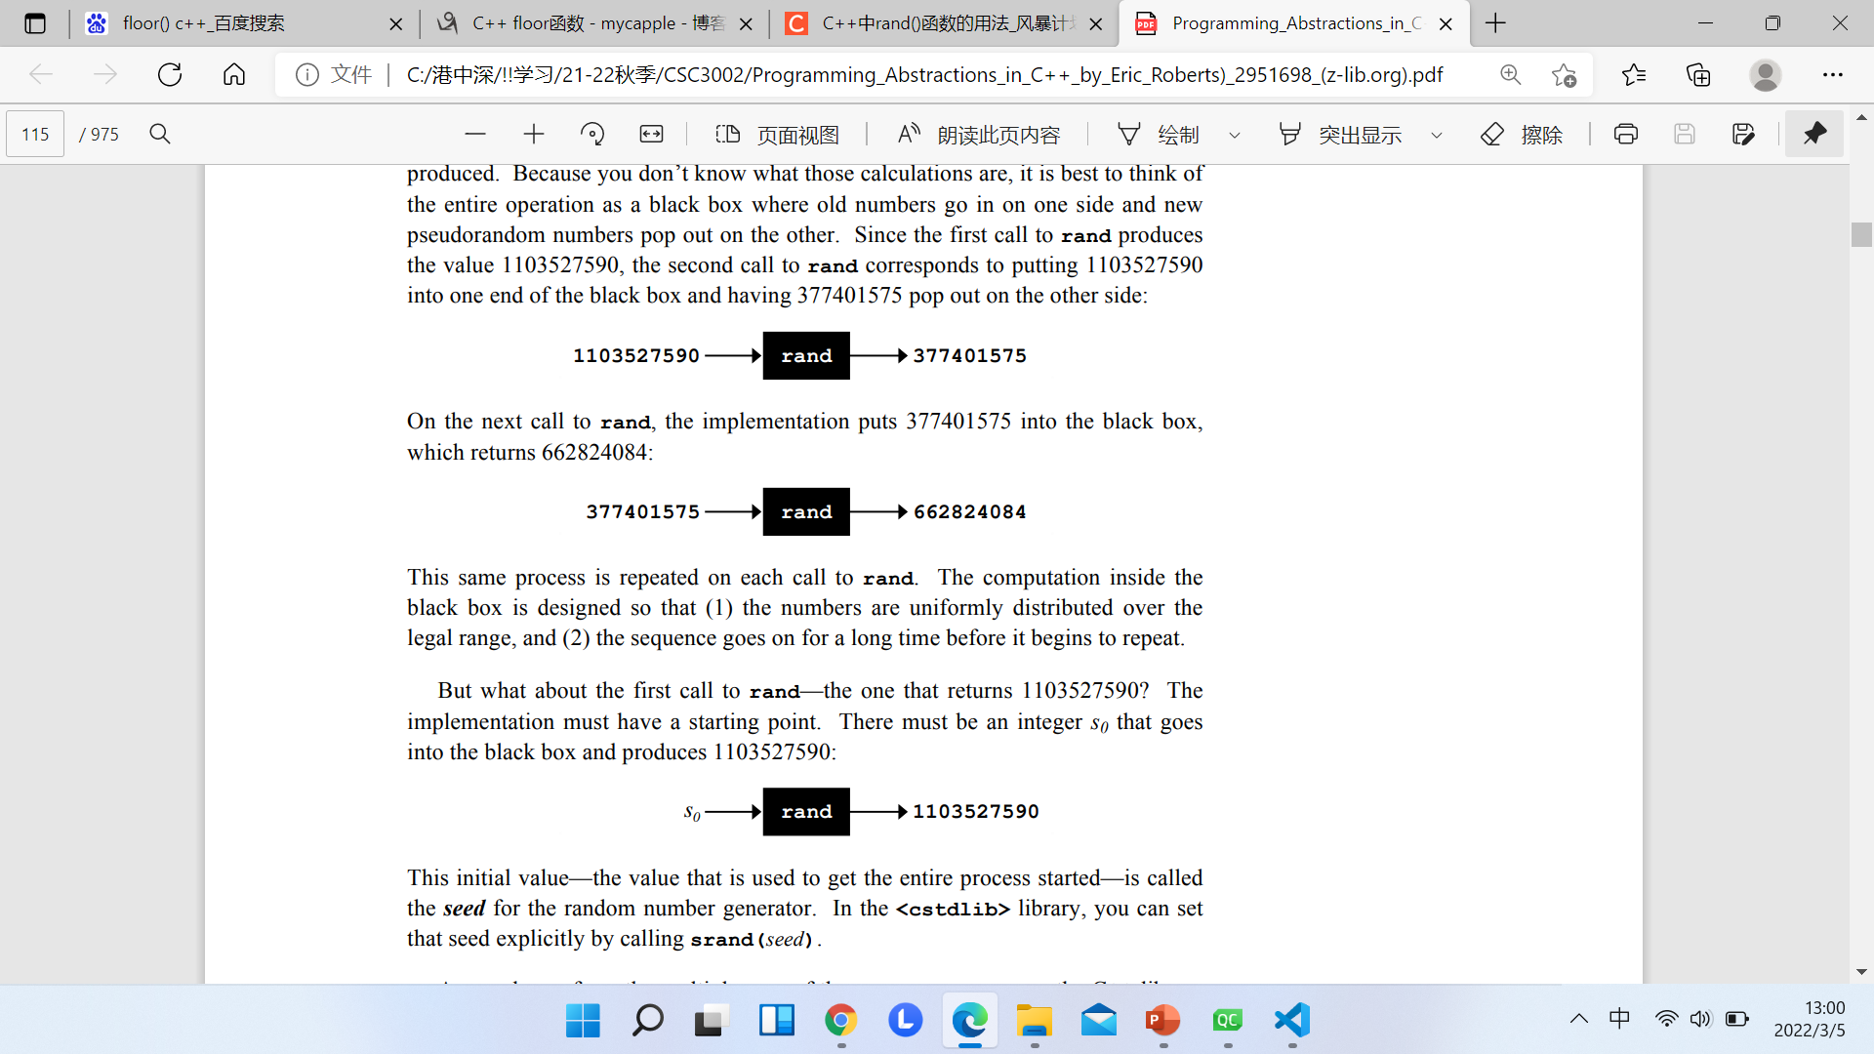
rand()如何 运行？

Slide 12
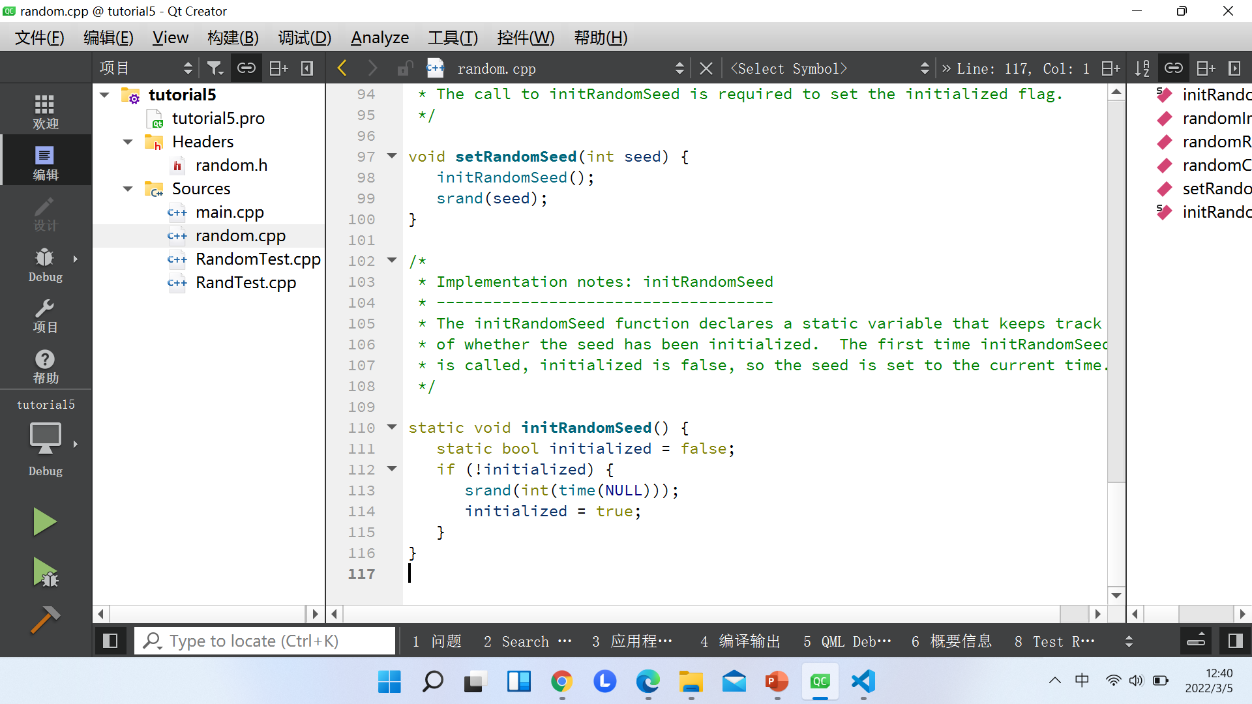
初始化随机数种子
设置随机数生成过程的初始值（ seed ），例如程序运行的时间
将setRandomSeed (1) 放入 main()
调试时
Time(NULL) 将返回当前时间。
你需要包含 < ctime >

Slide 13
在函数之前使用静态
在局部变量之前使用静态
只初始化一次
可以修改
它的值将一直可用到程序结束
在全局变量之前：
值仅在当前cpp文件中可用。 （即使你使用外部）
该函数只能在定义它的cpp文件中使用

Slide 14
复习题：（ch2）
对或错：C++ 程序中的每个函数都需要一个原型。
错误的

Slide 15
真的
对或错：rand 函数通常在每次运行程序时生成相同的随机数序列。

Slide 16
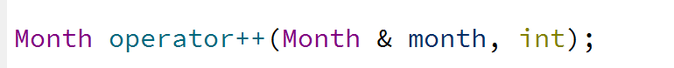
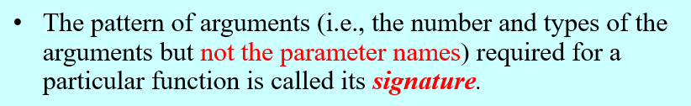
C++编译器如何使用签名来实现重载？
特定函数所需的实参模式(即实参的数量和类型，而不是形参名称)称为其签名。

Slide 17
谢谢

